Slide 1

Mer strukturer
Stefan Holmberg, Systementor AB
1

Slide 2
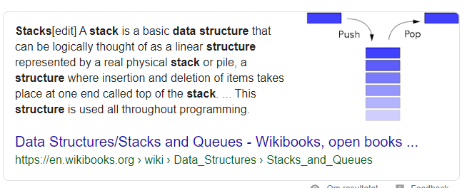
Stack - last in, first out
1

Slide 3
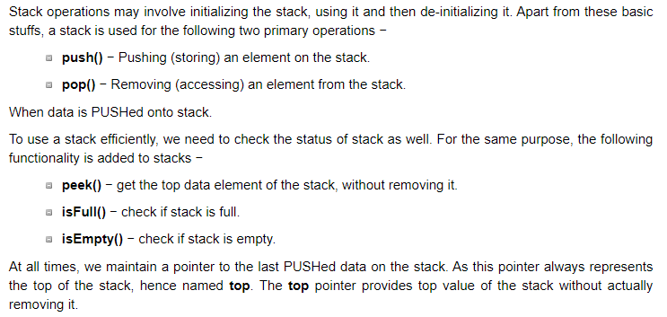
Stack – typisk implementation
1

Slide 4
Stack - last in, first out
1

Slide 5
När?
DFS Algo - Depth First Search
Graph Connectivity
LIFO scheduling policy of CPU
When a process calls a function it pushes the current data like local variables onto the stack to be retrieved once the control is returned !
Working with reverse polish AKA postfix notations
Used in IDEs to check for proper paranthesis matching
1

Slide 6
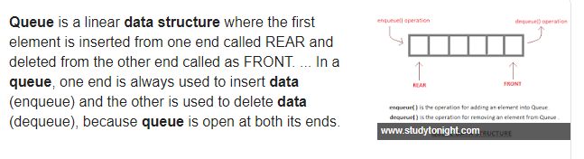
Queue – svensk rättvisa! First in, first out
1

Slide 7
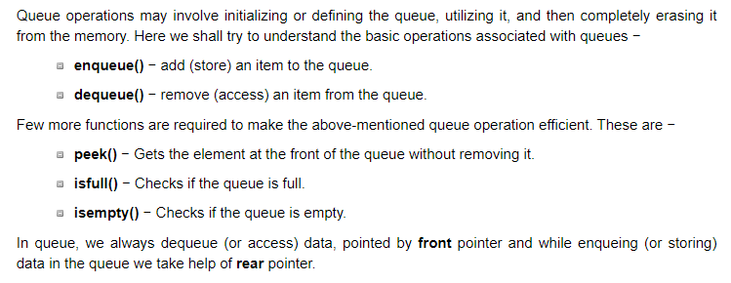
Queue typisk implementation
1

Slide 8
Queue – när?
Schedulering i operativsystem och applikationer
Köhantering i applikationer för att unvika krockar, ex utgående http-anrop
1

Slide 9
LRU -cache
En lista… fast det finns bara plats för X saker i listan
Om man försöker stoppa in en till så – tas den som använts för mest tid sedan bort
STEFAN VISAR! Biblioteket vs sängbordet!
1

